Slide 1

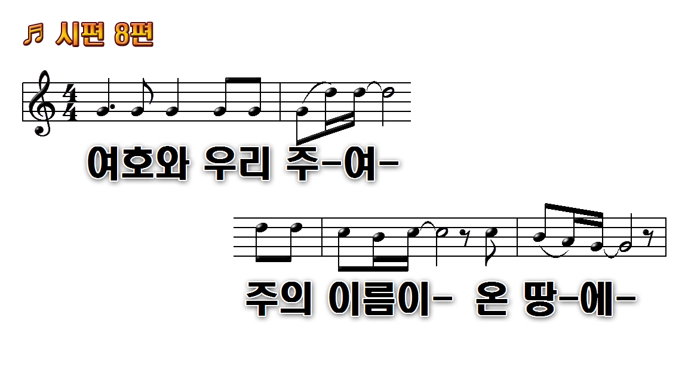
1.여호와 우리 주여 주의 이름이
5.주의 손가락으로 지으신 주의
9.여호와 우리 주여 주의 이름이

Slide 2
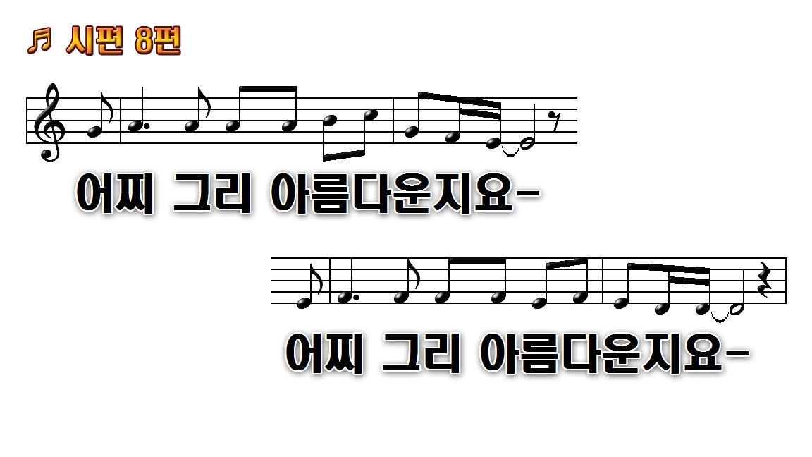
1.여호와 우리 주여 주의 이름이
5.주의 손가락으로 지으신 주의
9.여호와 우리 주여 주의 이름이

Slide 3
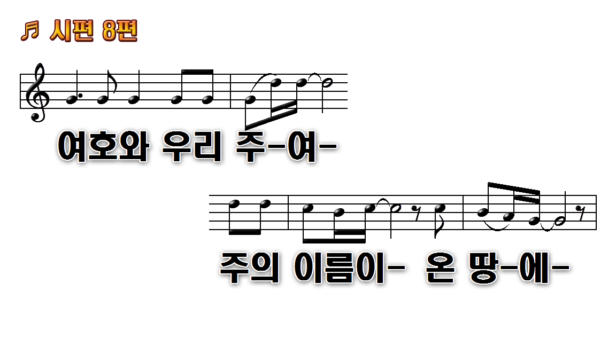
1.여호와 우리 주여 주의 이름이
5.주의 손가락으로 지으신 주의
9.여호와 우리 주여 주의 이름이

Slide 4
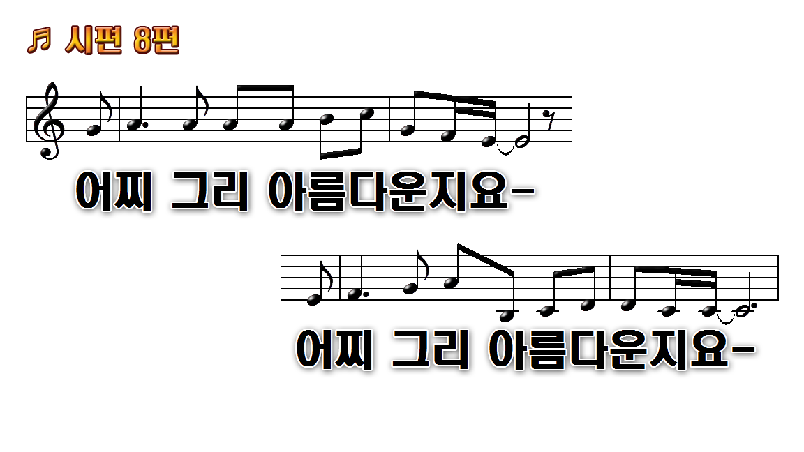
1.여호와 우리 주여 주의 이름이
5.주의 손가락으로 지으신 주의
9.여호와 우리 주여 주의 이름이

Slide 5
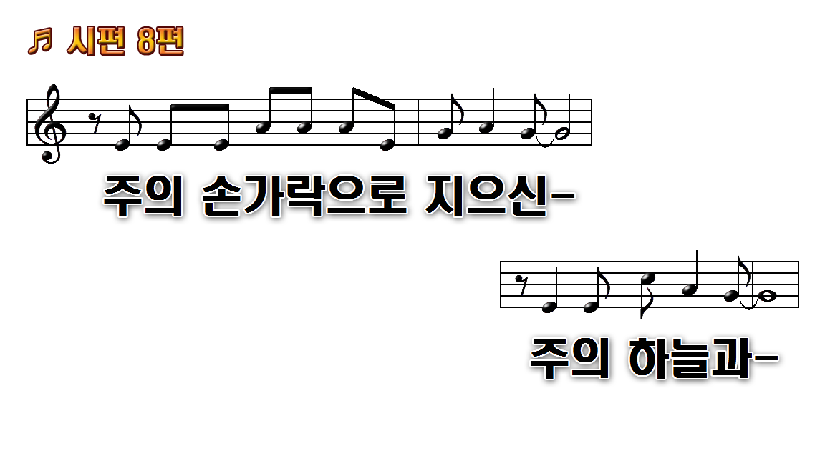
1.여호와 우리 주여 주의 이름이
5.주의 손가락으로 지으신 주의
9.여호와 우리 주여 주의 이름이

Slide 6
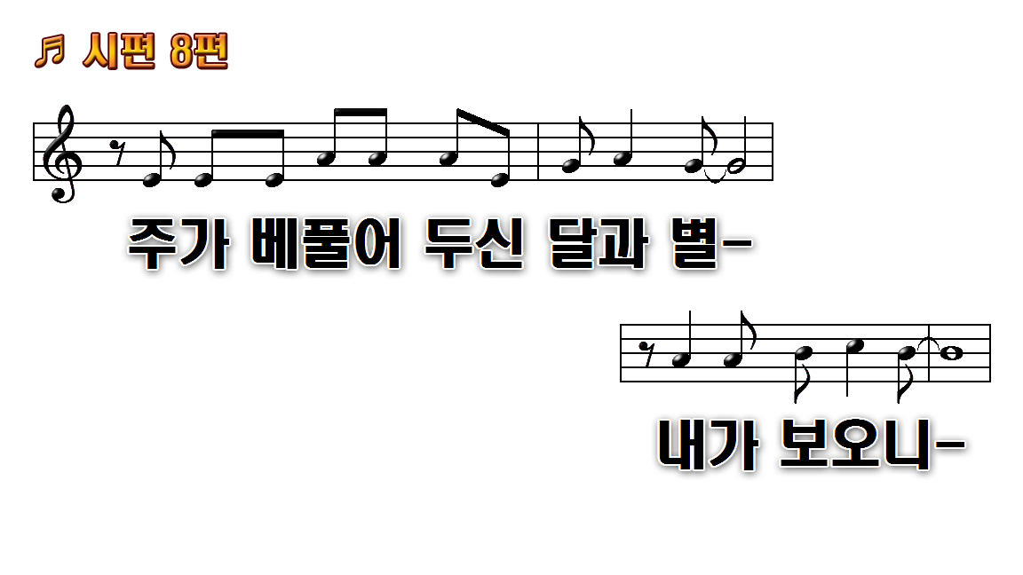
1.여호와 우리 주여 주의 이름이
5.주의 손가락으로 지으신 주의
9.여호와 우리 주여 주의 이름이

Slide 7
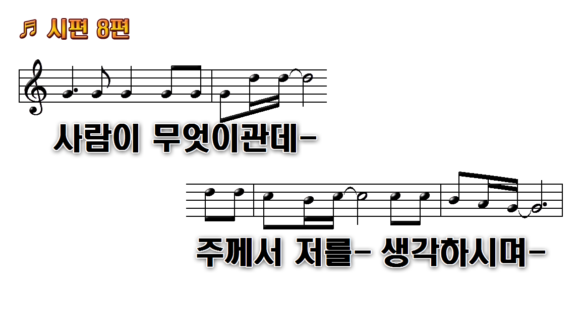
1.여호와 우리 주여 주의 이름이
5.주의 손가락으로 지으신 주의
9.여호와 우리 주여 주의 이름이

Slide 8
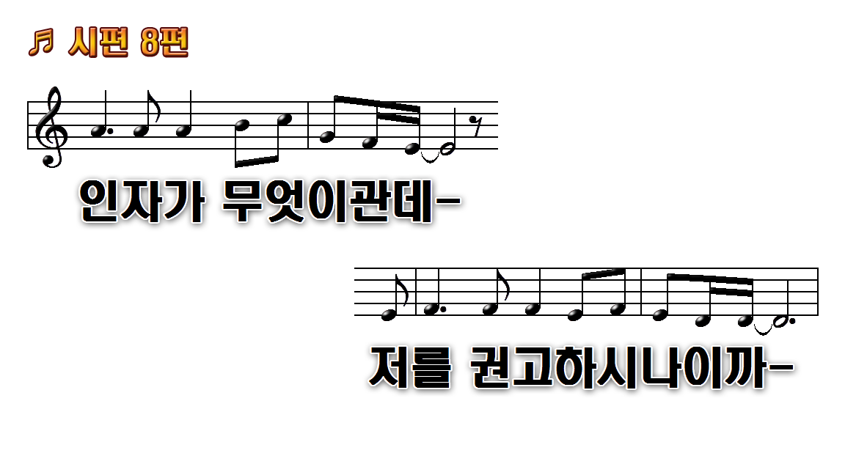
1.여호와 우리 주여 주의 이름이
5.주의 손가락으로 지으신 주의
9.여호와 우리 주여 주의 이름이

Slide 9
1.여호와 우리 주여 주의 이름이
5.주의 손가락으로 지으신 주의
9.여호와 우리 주여 주의 이름이

Slide 10
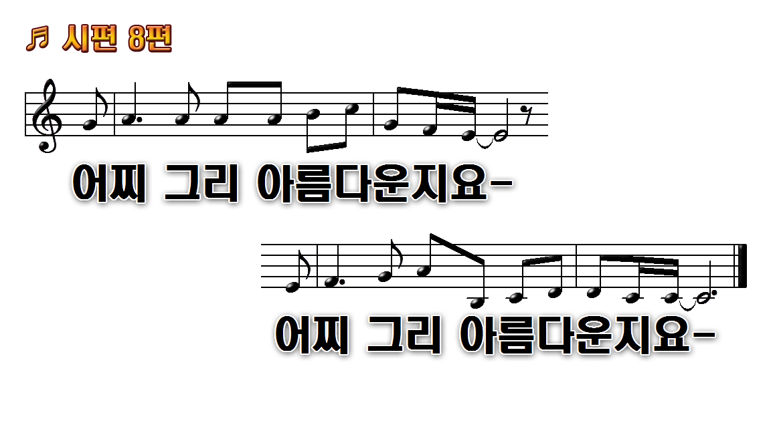
1.여호와 우리 주여 주의 이름이
5.주의 손가락으로 지으신 주의
9.여호와 우리 주여 주의 이름이

Slide 11
1.여호와 우리 주여 주의 이름이
5.주의 손가락으로 지으신 주의
9.여호와 우리 주여 주의 이름이

Slide 12
1.여호와 우리 주여 주의 이름이
5.주의 손가락으로 지으신 주의
9.여호와 우리 주여 주의 이름이

Slide 13
1.여호와 우리 주여 주의 이름이
5.주의 손가락으로 지으신 주의
9.여호와 우리 주여 주의 이름이

Slide 14
1.여호와 우리 주여 주의 이름이
5.주의 손가락으로 지으신 주의
9.여호와 우리 주여 주의 이름이

Slide 15
1.여호와 우리 주여 주의 이름이
5.주의 손가락으로 지으신 주의
9.여호와 우리 주여 주의 이름이

Slide 16
1.여호와 우리 주여 주의 이름이
5.주의 손가락으로 지으신 주의
9.여호와 우리 주여 주의 이름이

Slide 17
1.여호와 우리 주여 주의 이름이
5.주의 손가락으로 지으신 주의
9.여호와 우리 주여 주의 이름이

Slide 18
1.여호와 우리 주여 주의 이름이
5.주의 손가락으로 지으신 주의
9.여호와 우리 주여 주의 이름이

Slide 19
1.여호와 우리 주여 주의 이름이
5.주의 손가락으로 지으신 주의
9.여호와 우리 주여 주의 이름이

Slide 20
1.여호와 우리 주여 주의 이름이
5.주의 손가락으로 지으신 주의
9.여호와 우리 주여 주의 이름이

